Slide 1


Django Pair Project

Slide 2



OUTLINE
Team List
Analisis Project
Database Model
Views & URL
Extra Preparation
Tantangan Mengerjakan Project
Cerita Sukses
Dan lain-lain
Demo Aplikasi

Slide 3

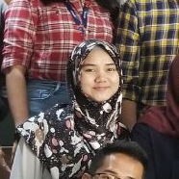
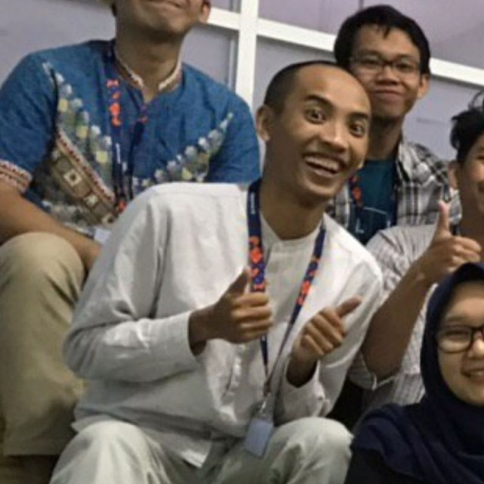
Tim 1 ulfadhil / Undian 6 ESPN

Slide 4
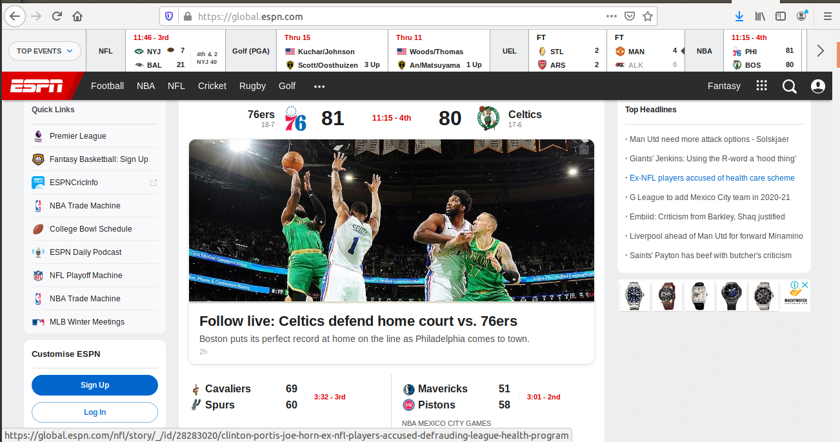
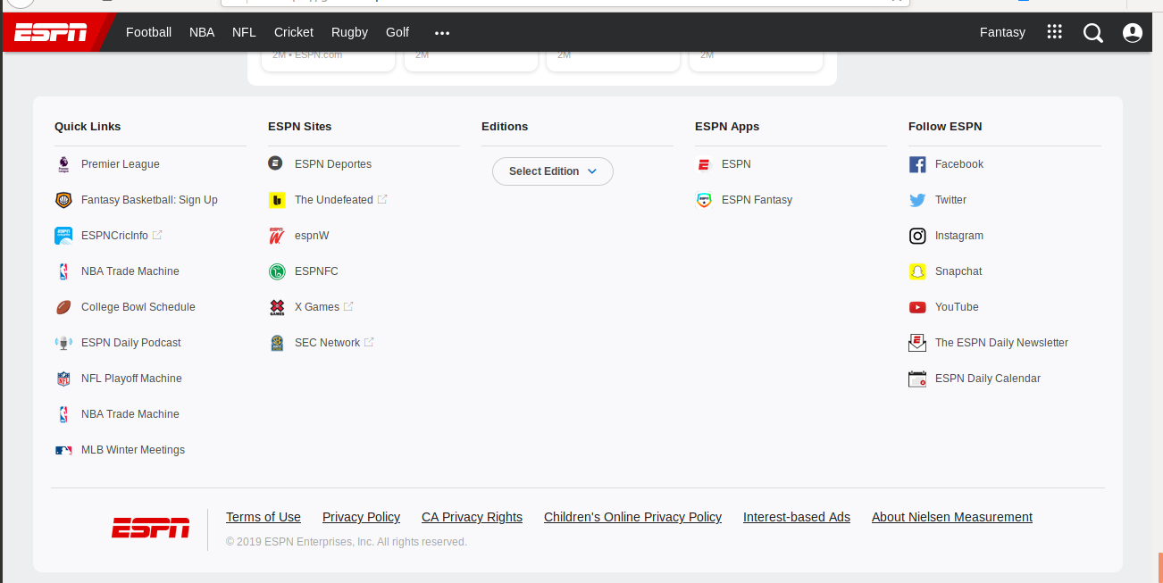
Analisis Project
Notes:
Header, berita, link headline di kanan

Slide 5
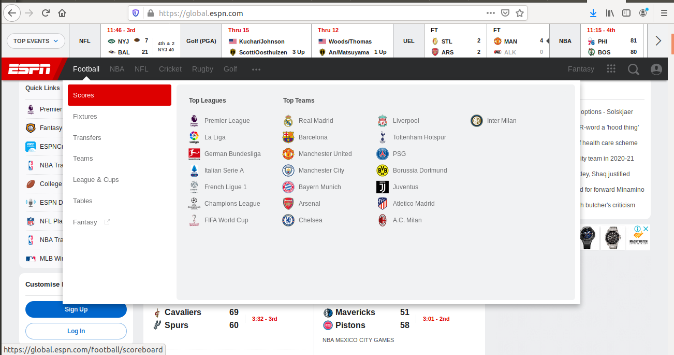
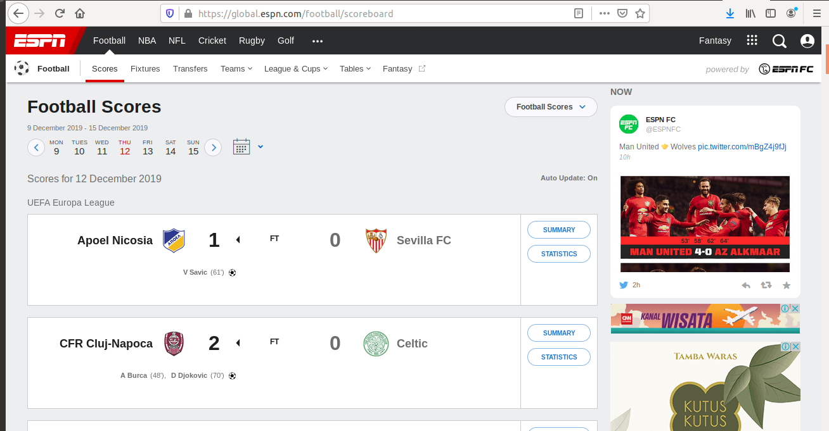
Analisis Project (2)
Notes:
Header, berita, link headline di kanan

Slide 6
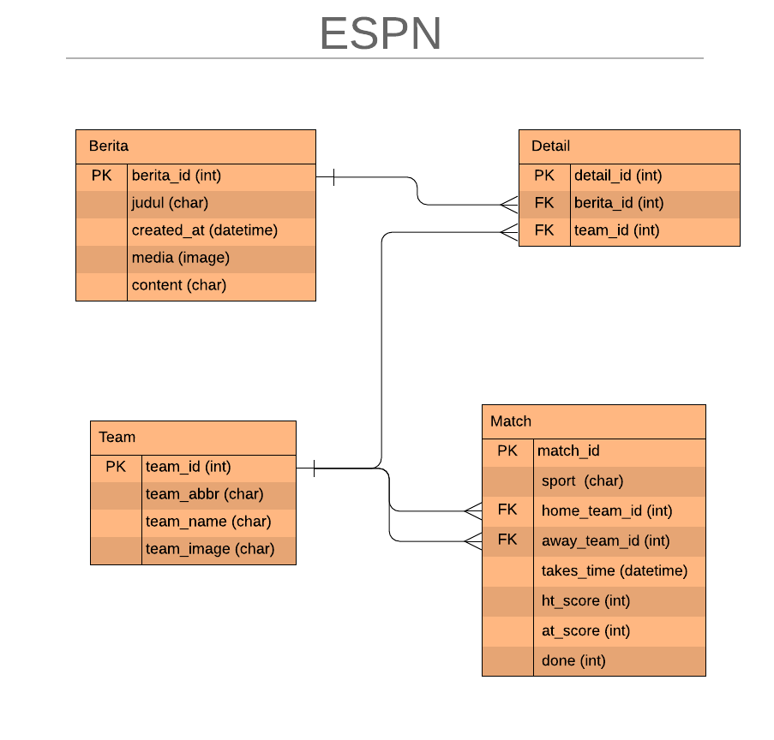
Database Model
Notes:
Header, berita, link headline di kanan

Slide 7
Views & URL
Views
Home/Display Berita
Scores/Hasil Pertandingan
News/Display Berita Satuan
URL
‘ ’ -- Home
‘olahraga’ -- Home u/ per olahraga
‘olahraga/scoreboard’ -- Hasil pertandingan per olahraga
Notes:
Home, olahraga → tambah masukan berupa time now; olahraga scoreboard selain ngambil dari match, dia juga ngebongkar nambahin picture dari team, ternyata kalo jadi foreign key bisa langsung diakses dari fungsi

Slide 8
Extras - Error
Views
Mba Ulfa buat mockup tapi ndak ke-render, urutan entry urls.py berpengaruh
Deployment
Gagal
Fitur Tidak Jadi
Upload, Per-Tim/Detail Table, Login, Video
Notes:
Home, olahraga → tambah masukan berupa time now; olahraga scoreboard selain ngambil dari match, dia juga ngebongkar nambahin picture dari team, ternyata kalo jadi foreign key bisa langsung diakses dari fungsi

Slide 9
Cerita Sukses
Views
Memecahkan masalah yang tadi
Waktu -- timesince
Menampilkan sudah berapa lama sejak artikel di-posting
Tampilan Gambar Skor
Menampilkan data dari dua table yang berbeda pada satu view
Deploy
Ternyata kalau Mba Ulfah bisa
Notes:
Home, olahraga → tambah masukan berupa time now; olahraga scoreboard selain ngambil dari match, dia juga ngebongkar nambahin picture dari team, ternyata kalo jadi foreign key bisa langsung diakses dari fungsi

Slide 10
Dan Lain-lain
Pengakuan Dosa
Saya (Fadhil) tidur duluan, juga pertama kali menginap di kantor/kampus
Notes:
Home, olahraga → tambah masukan berupa time now; olahraga scoreboard selain ngambil dari match, dia juga ngebongkar nambahin picture dari team, ternyata kalo jadi foreign key bisa langsung diakses dari fungsi

Slide 11
DEMO

Slide 12
MOHON DIMAAFKAN
DAN TERIMA KASIH

